Slide 1
Путешествие в город-герой
Подготовила: учитель математики
Кирилина Татьяна Егоровна

Slide 2
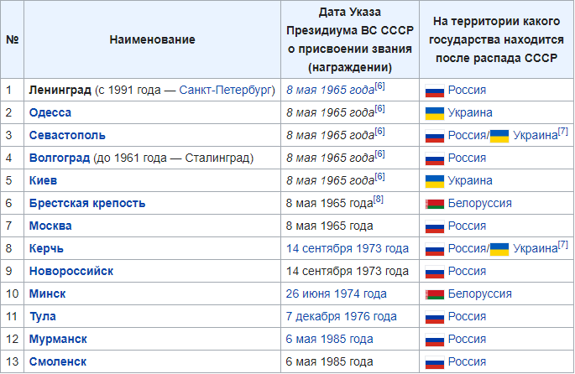
Город-герой
Го́род-геро́й — высшая степень отличия, которой удостоены двенадцать городов Советского Союза, прославившихся своей героической обороной во время Великой Отечественной войны 1941—1945 годов . Кроме того, Брестской крепости присвоено звание крепости-героя

Slide 3
История
1

Slide 4
В этом учебном году учащиеся 5 классов решили посетить один из городов-героев России. После обсуждения различных вариантов было принято решение совершить экскурсионную поездку в Волгоград.
Изучив экскурсионные туры от различных туроператоров, остановились на программе, которую предложила туристическая фирма «Ветер перемен». Можно было выбрать либо однодневную поездку, либо на два дня с ночёвкой в гостинице.
Пятиклассники решили выбрать однодневную поездку. Ознакомьтесь с программой и таблицей с указанием цены в рублях на одного школьника.

Slide 5
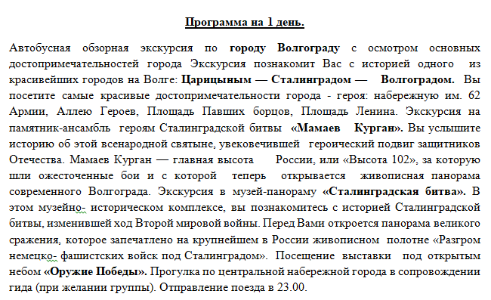

Slide 6
Практические задания
На решение задач даётся 20 мин.
Распределите роли в команде.

Slide 7
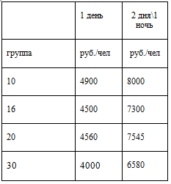
Задание 1
1.1.Рассчитайте общую стоимость однодневного тура для группы из 16 человек.
1.2. Пятиклассницы-близнецы Оля и Маша Ивановы решили поехать в Волгоград в составе группы в 16 человек. Во сколько рублей обойдётся поездка семье Ивановых, если железнодорожный билет в оба конца на каждого ребёнка составит 2300рублей?
1.3. Сколько часов и минут находится в пути поезд на обратном пути , если время прибытия в пункт назначения 12ч 19мин.?
Стоимость

Slide 8
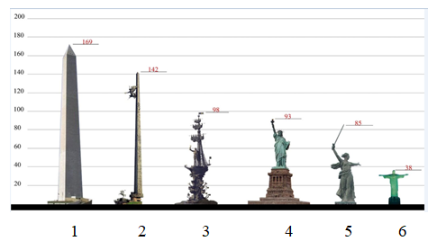
Задание 2

Slide 9
Задание 3
От подножия кургана до его вершины посетитель проходит 200 ступеней. Именно столько огненных дней и ночей продолжалась Сталинградская битва. На преодоление четырёх ступеней в спокойном темпе у школьника обычно уходит 5с. Рассчитайте, сколько минут примерно займёт подъём от подножия до монумента «Родина- мать», если пятиклассники будут осуществлять подъём без отдыха?
.

Slide 10
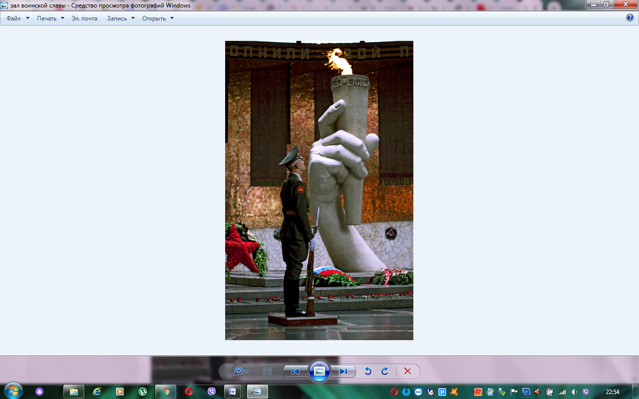
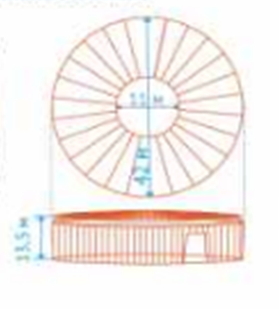
Задание 4
.

Slide 11
Ответы
1.1.72000 руб
1.2.13600 руб
1.3. 13 часов 19 минут
2. 6352
3. Примерно 4 мин (4 минуты 10 сек)
4.1. 1274 квадратных метра
4.2. Понадобится 128 упаковок - 559360 руб

Slide 12
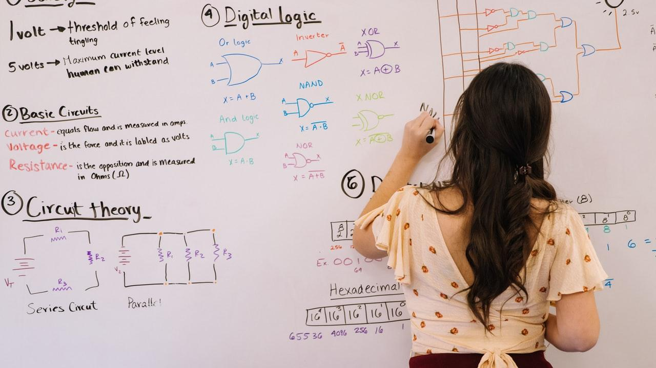
Чему мы сегодня научились?

Slide 13
Все молодцы!

